Slide 1







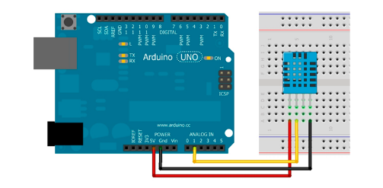





Microsoft Azure
Servidor da Aplicação
HTML / CSS
Node JS / JavaScript
BD SQL Server
Internet
Capitação de dados
Uso das informações
Internet LAN / Wi fi
Internet LAN / Wi fi
Arduino
Cabo
USB
Notbook HP
Core i3 8GB RAM
Com Node JS e IDE arduino
Notbook HP
Core i3 8GB RAM
Com Chrome
ou Firefox
Sensor de
Temperatura e umidade
DHTT11
Protoboard

